Slide 1
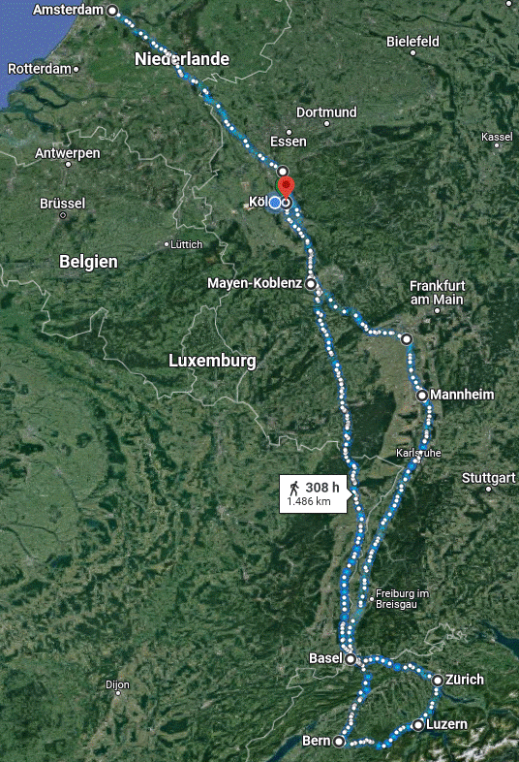
Rundreise Schweiz 1 und Amsterdam

Slide 2
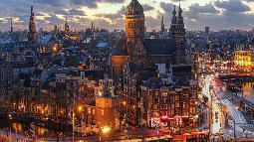
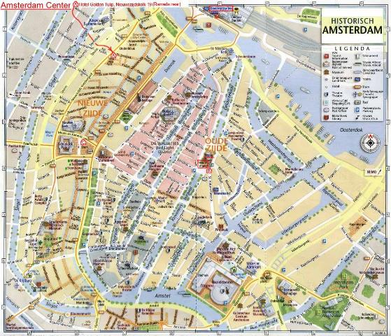
Ankunft in Amsterdam mit individuellen Verkehrsmitteln Auto oder Bahn. Erleben Sie neue Erfahrungen in der Hauptstadt des Königreich der Niederlande.
Tageziele:
Amsterdam (UNESCO 759: Stelling von Amsterdam und 1349: Stadtviertel und Kanalsystem)
Die Stelling van Amsterdam genannte Verteidigungslinie von Amsterdam wurde zwischen 1883 und 1920 erbaut und ist ein einzigartiges Beispiel für eine Festung auf dem Prinzip des Wassermanagements.
Der Amsterdamer Grachtengürtel gilt als beispielhafte Baukunst für das Goldene Zeitalter. Mit seiner dadurch bewirkten Landgewinnung war es ein Modell der Stadtplanung und diente bis zum 19. Jahrhundert auf der ganzen Welt als Referenz.
Übernachtung in der Stadt

Slide 3
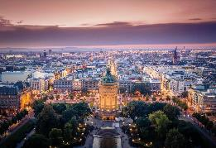
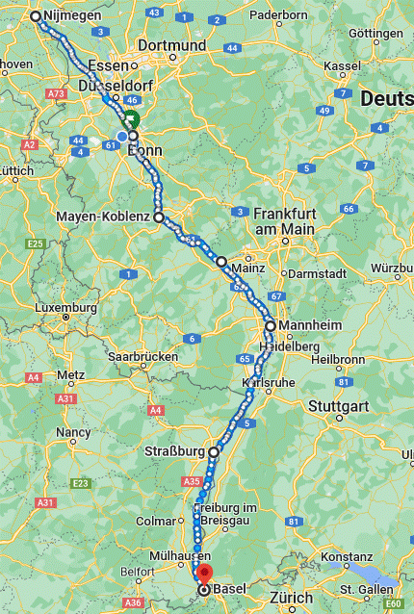
Das Programm geht mit einem von einem Reiseunternehmen geplanten Schiffstour weiter nach Basel.
Nijmegen, Gelderland/Niederlande
Köln, NRW/Deutschland
Mayen-Koblenz, RP/Deutschland
Rüdesheim am Rhein, Hessen/Deutschland
Mannheim, BW/Deutschland
Strasbourg, Grand Est/Frankreich
Optional: Städtereise
Basel, Basel-Stadt/Schweiz
Ausschiffung

Slide 4
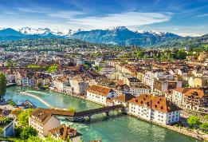
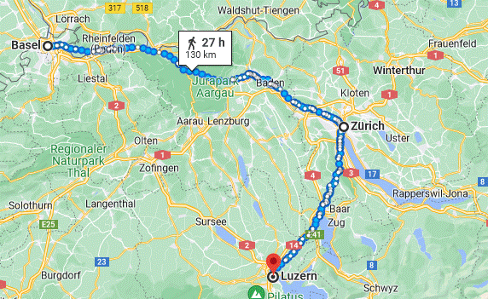
Das Selbsterstellten Programm: Der Rundreise Schweiz 1
9. Tag: Basel/Schweiz
Eigene Tagesziele:
Museum der Kulturen
Naturhistorisches Museum
Basler Münster
Antikenmuseum
Im Anschluss Bahnfahrt von Basel nach Zürich
10. Tag: Basel-Zürich-Luzern/Schweiz
Eigene Tagesziele in Zürich:
Das aus dem römischen Stützpunkt Turicum entstandene Zürich wurde 1262 freie Reichsstadt und 1351 Mitglied der Eidgenossenschaft. Die Stadt des Reformators Huldrych Zwingli wurde 1519 zum zweitwichtigsten (nach Wittenberg) Zentrum der Reformation. Bis heute gilt sie als Ausgangspunkt der weltweiten reformierten Kirche und der Täufer. Die Stadt erlebte im Industriezeitalter ihren Aufstieg zur heutigen Wirtschaftsmetropole der Schweiz.
Im Anschluss Bahnfahrt von Zürich nach Luzern
Eigene Tagesziele in Luzern:
Luzern ist das gesellschaftliche und kulturelle Zentrum der Zentralschweiz. Luzern ist ein bedeutendes Tourismusziel in der Schweiz, einerseits wegen seiner Lage am Vierwaldstättersee und der Nähe zu den Alpen und anderseits dank Sehenswürdigkeiten wie der Kapellbrücke und dem Verkehrshaus der Schweiz.

Slide 5
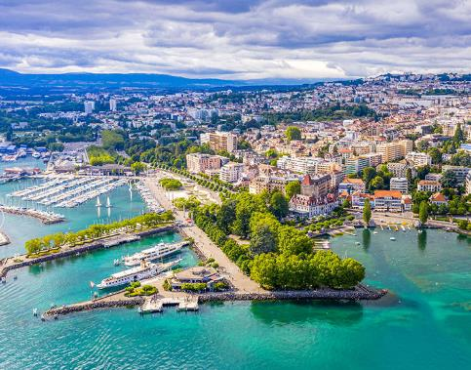
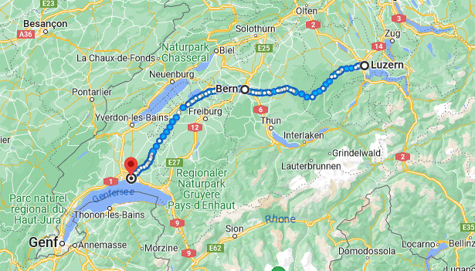
Das Selbsterstellten Programm: Der Rundreise Schweiz 1
11. Tag: Luzern-Bern/Schweiz
Eigene Tagesziele in Bern und Umgebung:
Die 1191 gegründete Zähringerstadt ist mit ihren charakteristischen Lauben teilweise in ihrer ursprünglichen Form erhalten. Seit 1218 Freie Reichsstadt, trat Bern 1353 der Eidgenossenschaft bei und entwickelte sich bis ins 16. Jahrhundert zum größten Stadtstaat nördlich der Alpen. 1983 wurde die Berner Altstadt in die Liste des UNESCO-Welterbes (267) aufgenommen.
Optional: Mietwagen zu folgenden sehenswerten Städten und deren Umgebung
Die Zwillingsstädte La Chaux-de-Fonds und Le Locle entwickelten sich im 18. Jahrhundert zu bedeutenden Zentren der schweizerischen Uhrenindustrie. Die enge Verbindung von Produktions- und Wohnstätten prägte das Bild der Städte; bereits Karl Marx hatte La Chaux-de-Fonds als «eine einzige Uhrenmanufaktur» beschrieben. 2009 wurden die Städte in die Liste des UNESCO-Welterbes (1302) aufgenommen.
12. Tag: Bern-Köln/Deutschland
Abreise zum Bahnhof und Rückreise nach Köln.

